Slide 1
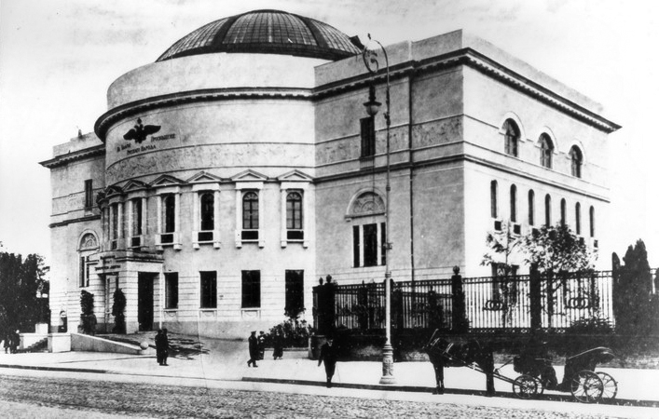
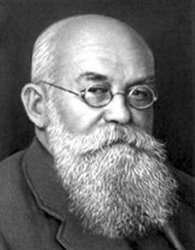
Українська Центральна Рада
Спеціалізована школа I-III ступенів з поглибленим вивченням української мови та літератури міста Києва
Історія України
Виконала
учениця 10-А класу
Данільченко Віталія
Перевірив Калита В.М
2013

Slide 2
Заснування УЦР
Російська революція, що почалася в лютому 1917, була поштовхом для піднесення національно-визвольного руху українського народу. В Україну звістка про повалення самодержавства прийшла на початку березня 1917 р. За ініціативою Товариства українських поступовців (ТУП) і Української соціал-демократичної робітничої партії (УСДРП) в Києві 3 березня 1917 було скликано представників політичних, громадських, культурних та професійних організацій. Цього ж дня, на засіданні делегатів, було оголошено про створення громадського комітету.

Slide 3
Не було в комітеті єдиної думки щодо майбутнього статусу України.

Slide 4
Автономісти
Ми бачимо Україну автономною республікою у союзі з Росією!

Slide 5
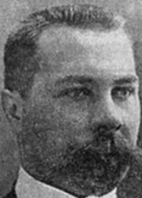
Самостійники на чолі з Міхновським
Ми хочемо незалежну Україну!

Slide 6
Керівники обох організацій погодилися створити об’єднану організацію, яка отримала назву Української Центральної Ради.

Slide 7
Самостійники на чолі з Міхновським
Ми йдемо на об’єднання з автономістами, тому що віримо, що розвиток революції призведе їх до визнання необхідності незалежності України!

Slide 8
Самостійники на чолі з Міхновським
Але мрії самостійників збулися не скоро...

Slide 9
4 березня 1917 у Києві на Володимирській 42, в приміщенні українського клубу «Родина» було оголошено про утворення Української Центральної Ради.

Slide 10
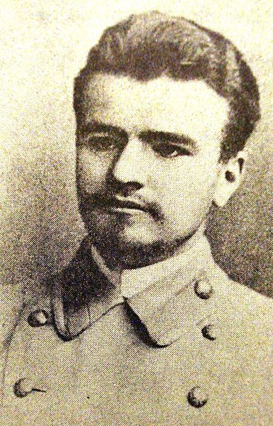
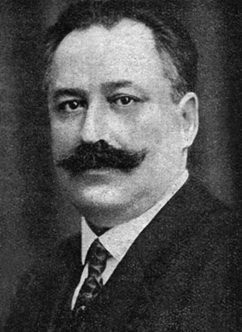
Головою УЦР заочно обрано Михайла Грушевського. Його тимчасово заступав Володимир Науменко, а товаришами голови обрали Дмитра Антоновича і Дмитра Дорошенка.
Дмитро Антонович
Дмитро Дорошенко
Михайло Грушевський

Slide 11
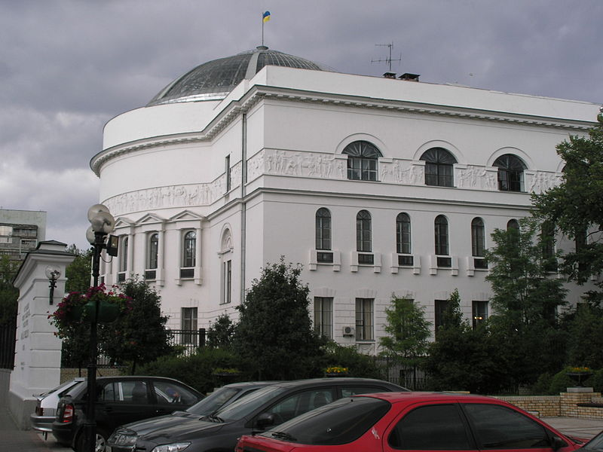
Цього ж дня, 4 березня, УЦР телеграмою повідомила керівників Тимчасового Уряду Г.Львова і О.Керенського про своє утворення. Офіційне діловодство УЦР розпочалося 9 березня, коли обговорювалось питання про виготовлення печатки УЦР, передачу УЦР будинку Педагогічного музею, утворення агітаційної школи та ін. З часом Рада мала скликати український парламент і сформувати звітний перед ним уряд.
Будівля Педагогічного музею (1911)
Будівля Центральної Ради (2007)

Slide 12
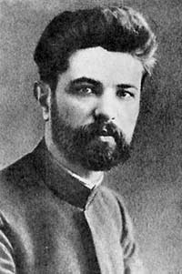
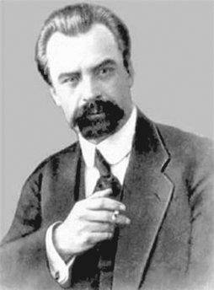
22 березня 1917 УЦР видала першу відозву «До українського народу», а коли 27 березня 1917 керування перебрав М. Грушевський, стала дійсним дійовим центром українського національного руху. На конгресі обрано нову президію УЦР: голова — М. Грушевський, заступники голови — С. Єфремов і В. Винниченко.
С. Єфремов
М. Грушевський
В. Винниченко

Slide 13
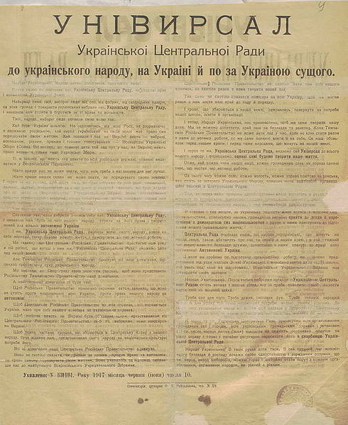
І універсал
10 червня (23) 1917 Центральна рада схвалила і того ж дня урочисто проголосила автономію України. Згідно з І Універсалом, «не одділяючись від всієї Росії… народ український має сам порядкувати своїм життям». Закони повинні бути ухвалені Всенародними Українськими Зборами. Автором І Універсалу був В. Винниченко. Після проголошення автономії 28 червня 1917 створено Генеральний Секретаріат.

Slide 14
ІI універсал
Другий універсал Української Центральної ради зафіксував домовленості між Українською Центральною Радою та Тимчасовим урядом Росії. Проголошений Володимиром Винниченком 3 (16) липня 1917 року в Києві, на урочистому засіданні Педагогічного музею як відповідь на телеграму Тимчасового уряду Центральній раді.
Зміст:
1. Центральна Рада повинна поповнитися представниками інших народів, що проживають в Україні;
2. Поповнена Центральна Рада утворює Генеральний Секретаріат, склад якого затверджує Тимчасовий Уряд;
3. Центральна Рада починає розробку закону про автономне обладнання України, який повинен бути затверджений Всеросійськими Установчими Зборами. До твердження даного закону, УЦР зобов'язується не здійснювати автономію України;
4. Формування українського війська здійснюється під контролем Тимчасового Уряду.
II Універсал був проголошений на сесії Української Центральної Ради.

Slide 15
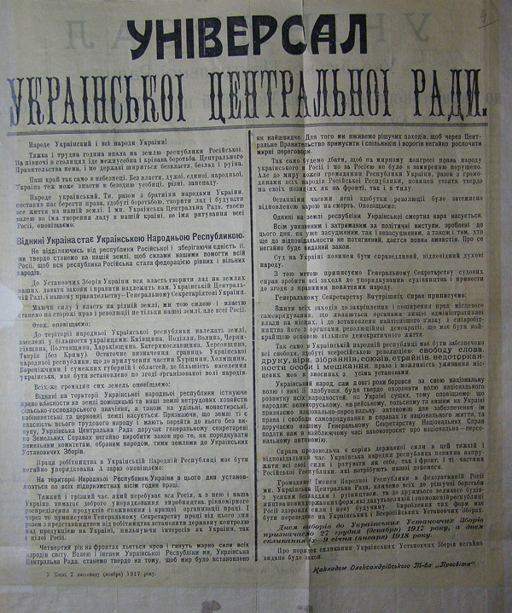
ІII універсал
Тре́тій Універса́л Украї́нської Центра́льної ра́ди — державно-правовий акт, універсал Української Центральної ради, що проголошував Українську Народну Республіку. Прийнятий 7 (20) листопада 1917 року в Києві.

Slide 16
В універсалі заявлялося, що Україна не відокремлюється від Росії, але вся влада в Україні відтепер належить лише Центральній Раді та Генеральному Секретаріату.
Україна стає Українською Народною Республікою.
На території УНР поміщицьке землеволодіння, право власності на удільні, монастирські, кабінетські та церковні землі скасовувалося. Генеральний Секретаріат зобов'язувався негайно прийняти закон про розпорядження цими землями земельними комітетами до Українських Установчих Зборів.
В Україні проголошувався 8-годинний робочий день.
Запроваджувався державний контроль над виробництвом.
Україна виступає за негайне укладення миру між воюючими сторонами.
Скасовувалася смертна кара й оголошувалася амністія.
В Україні повинен бути створений дійсно незалежний суд.
Україна визнає національно-персональну автономію для національних меншин.
На 27 грудня (9 січня) призначалися вибори до Всеукраїнських Установчих Зборів, які планувалося скликати 9 січня (22 січня) 1918 року.

Slide 17
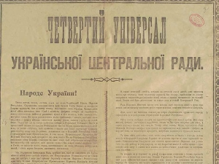
IV Універсал
IV Універсал був прийнятий 9 (22) січня 1918 року в Києві і проголошував незалежність Української Народної Республіки від Росії. IV Універсал підтверджував усі демократичні права та свободи, проголошені у III Універсалі, доповнивши їх правом меншин на національно-персональну автономію.
Умови IV Універсалу:
УНР проголошується незалежною, вільною суверенною державою українського народу;
З усіма сусідніми країнами УНР прагне жити у мирі та злагоді;
Влада в Україні належить народу України, від імені якого, допоки не зберуться українські Установчі збори, буде правити ЦР;
Піддано жорстокій критиці політику більшовиків, яка веде до громадянської війни;
УЦР зобов'язується вести боротьбу проти прибічників більшовиків в Україні;
УЦР зобов'язувалась негайно почати мирні переговори з Німеччиною;
УЦР планує провести земельну реформу в інтересах селян;
Держава має встановити контроль над торгівлею та банками.

Slide 18
Останні вибори УЦР відбулися у квітні 1918.

